Slide 1
«Конструктор урока» – новый инструмент облачной системы «1С:Образование» для создания конспектов уроков в соответствии с требованиями ФГОС
Фогель В.О., методист
Чернецкая Т.А., ведущий методист, к.п.н.
Фирма «1С»

Slide 2
Что такое «1С:Образование»?
Система «1С:Образование» включена:
в проект «Навигатор образования» Министерства просвещения РФ и Агентства стратегических инициатив (https://edu.asi.ru/)
в «Единый реестр Минкомсвязи российских программ для электронных вычислительных машин и баз данных» (https://reestr.digital.gov.ru/reestr/306311/?sphrase_id=245914)
в Каталог совместимости российского ПО АРПП «Отечественный софт» https://catalog.arppsoft.ru/product/6194497

Slide 3
Основные возможности для обучения в цифровой образовательной среде
Для школы
Для колледжа
Ориентированная на образовательную организацию система администрирования пользователей
Цифровая библиотека по общеобразовательным дисциплинам 1-11 класс
Инструменты для подготовки цифровых материалов к уроку
Цифровая библиотека по общеобразовательным дисциплинам 10-11 класс
Инструменты для создания учебных курсов по профдисциплинам
Хранение и редактирование созданных учебных материалов
Назначение учащимся групповых и индивидуальных заданий с использованием цифровых ресурсов
Автоматическая оценка выполнения тестовых заданий
Детальное информирование педагога о процессе выполнения задания
Оценка уровня достижения планируемых результатов обучения в соответствии с ФГОС 2022
Отчеты о действиях педагогов и студентов в системе
Интеграция с сервисами для онлайн-занятий
Доступ к системе по сети интернет с любого устройства без установки дополнительных приложений

Slide 4
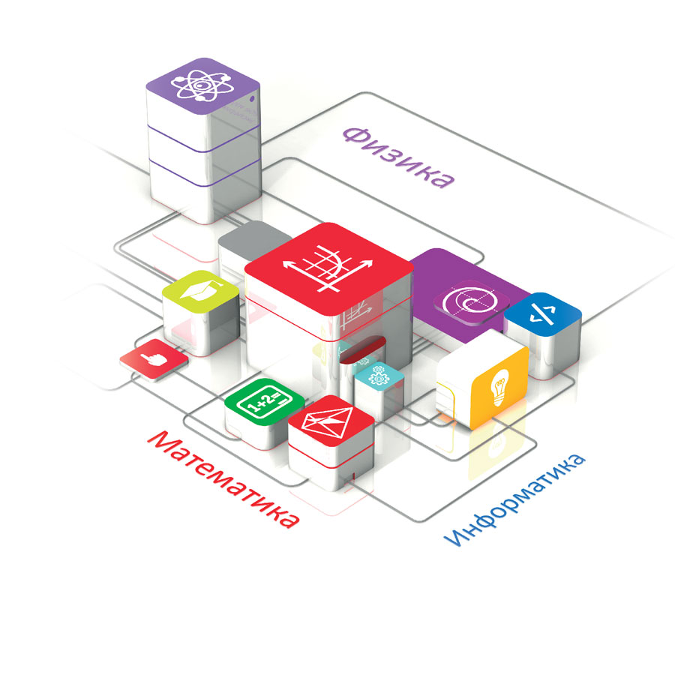
Библиотека «1С:Образование» - более 25 тысяч интерактивных мультимедийных цифровых ресурсов
Начальная школа (математика, русский язык, литературное чтение, окружающий мир и другие предметы)
Математика, алгебра, геометрия, информатика
Русский язык
Физика
Химия, биология, география
История, экономика, обществознание
Выпущены издательством «1С-Паблишинг», выпускающим пособия, допущенные к использованию в школах (приказ Минобрнауки РФ №699 от 09.06.16), соответствуют требованиям № 273 –ФЗ «Об образовании в РФ», ст. 18.3

Slide 5
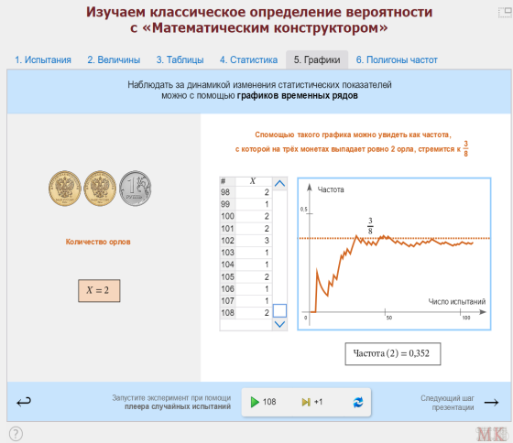
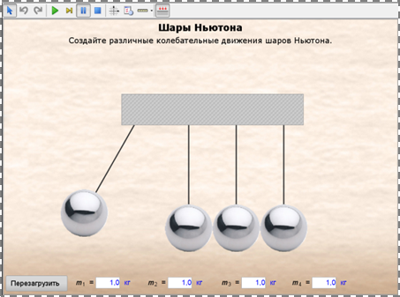
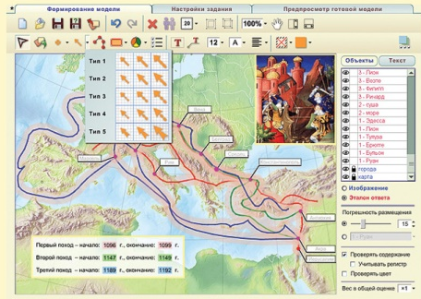
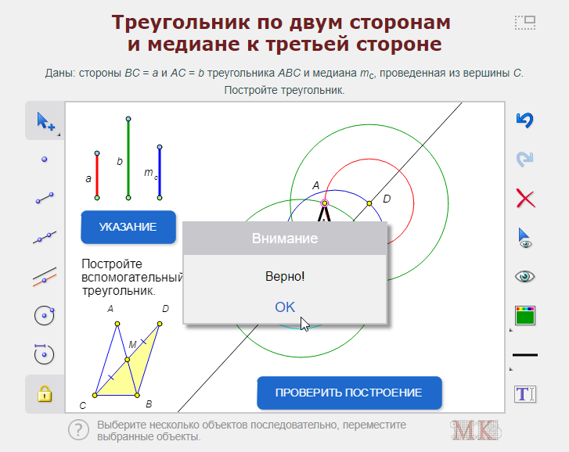
Типы электронных ресурсов в составе учебных пособий
Анимированные рисунки, карты, лекции
Интерактивные рисунки, карты, схемы и таблицы
Интерактивные задания
Динамические модели
Виртуальные лаборатории
Виртуальные экскурсии
Интерактивные энциклопедии, справочники, словари

Slide 6
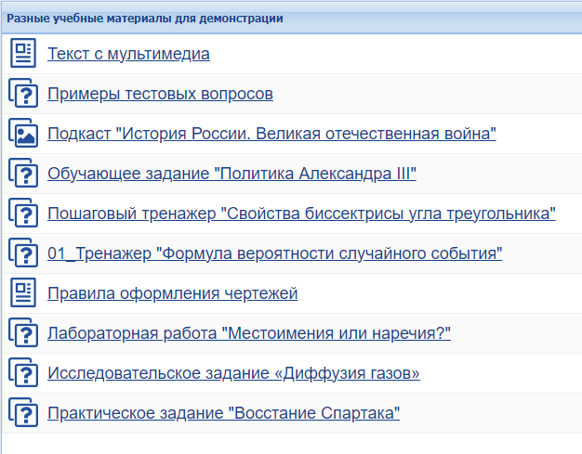
Авторские учебные материалы
Иллюстрированные тексты (html-страницы) с включенными мультимедиа-объектами (изображения, аудио, видео)
Медиафайлы
Тестовые задания с автоматической проверкой
Творческие задания с ручной проверкой
Учебные материалы различного дидактического назначения:
Обучающие задания
Тренажеры, в том числе пошаговые
Лабораторные и практические работы
Контрольные тесты

Slide 7
Конструктор урока – новый инструмент педагога

Slide 8
Изменения ФГОС 3.0.
Вариативность содержания: разработка и реализация индивидуальных учебных планов, программ углублённого изучения отдельных предметов, учебных курсов и модулей.
Требования к результатам освоения ООП: особое внимание уделяется наличию всех групп и видов результатов каждого модуля по каждому предмету (личностные, предметные, метапредметные).
Рабочие программы учебных предметов должны включать описание «электронных (цифровых) образовательных ресурсов, являющихся учебно-методическими материалами (мультимедийные программы, ..., виртуальные лаборатории, игровые программы, коллекции цифровых образовательных ресурсов), используемыми для обучения и воспитания различных групп пользователей, представленными в электронном (цифровом) виде и реализующими дидактические возможности ИКТ, содержание которых соответствует законодательству об образовании

Slide 9
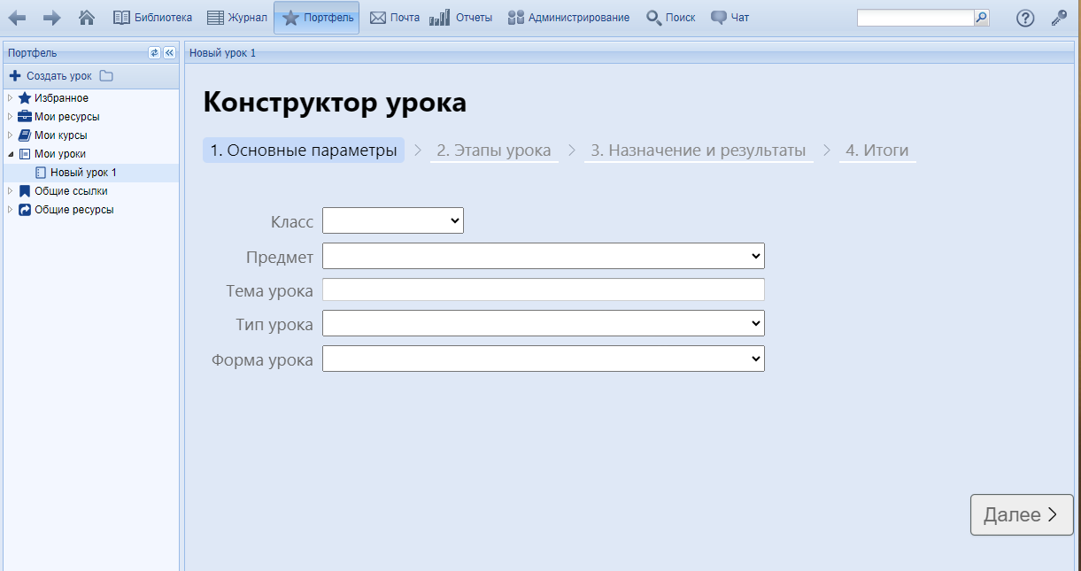
«Конструктор урока» - новый инструмент педагога: возможности
Создание технологической карты урока любых форм и видов за 10 минут
Автоматический подбор целевых назначений и результатов урока в соответствии с ФОП с возможностью дополнения и редактирования
Возможность подобрать все необходимые электронные ресурсы, как из библиотеки «1С:Образование», так и авторские
Хранение технологической карты в системе «1С:Образование» с возможностью редактирования и обмена с коллегами
Экспорт результатов в PDF и электронные таблицы

Slide 10
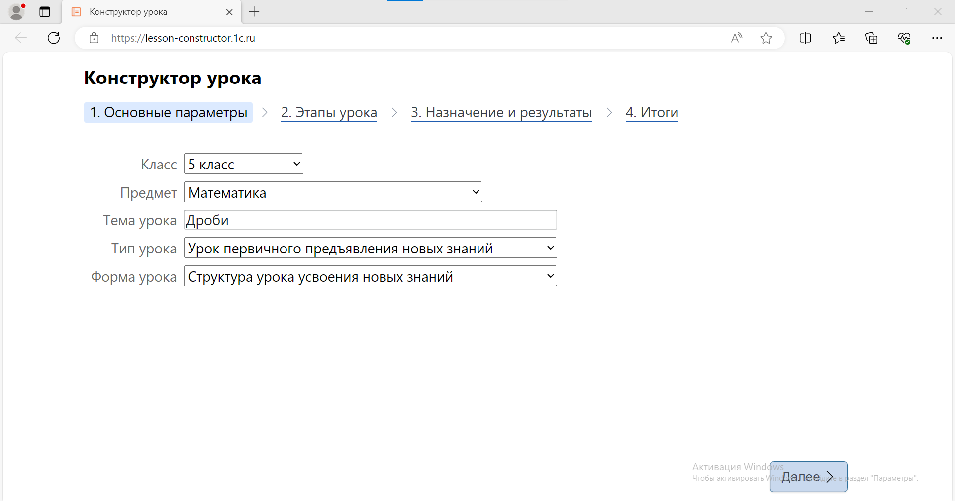
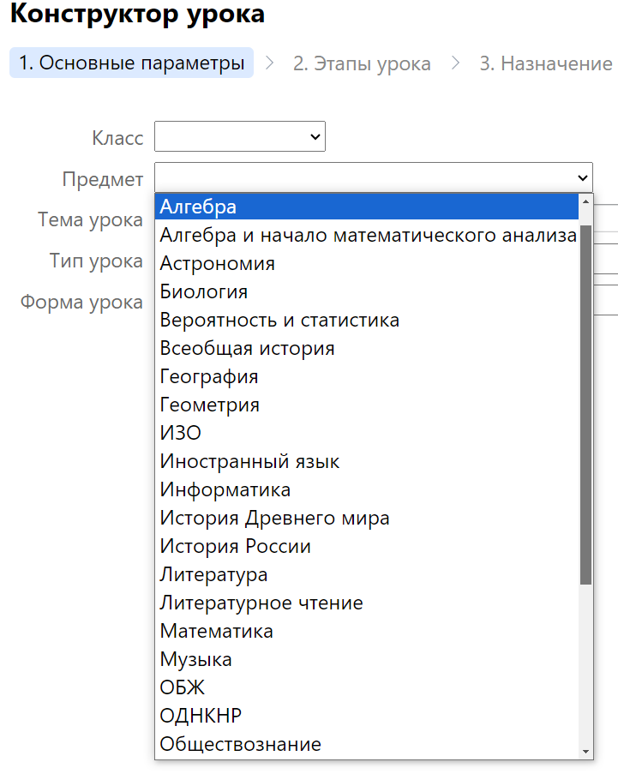
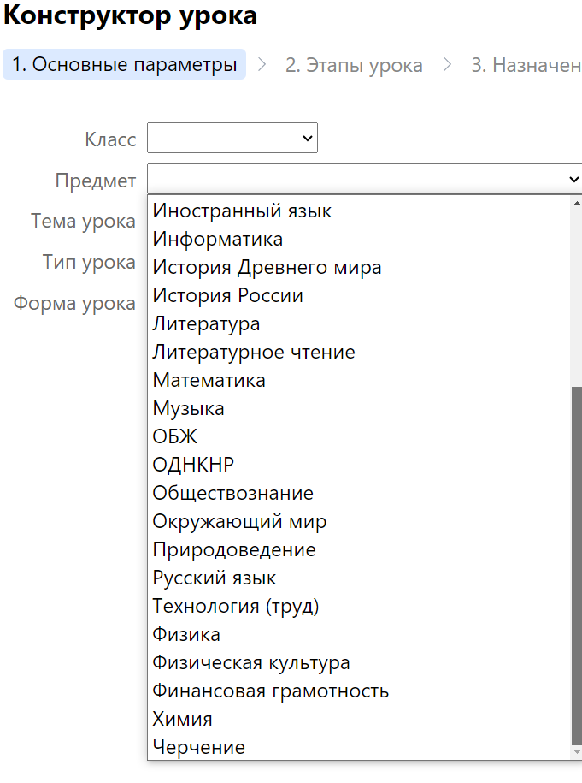
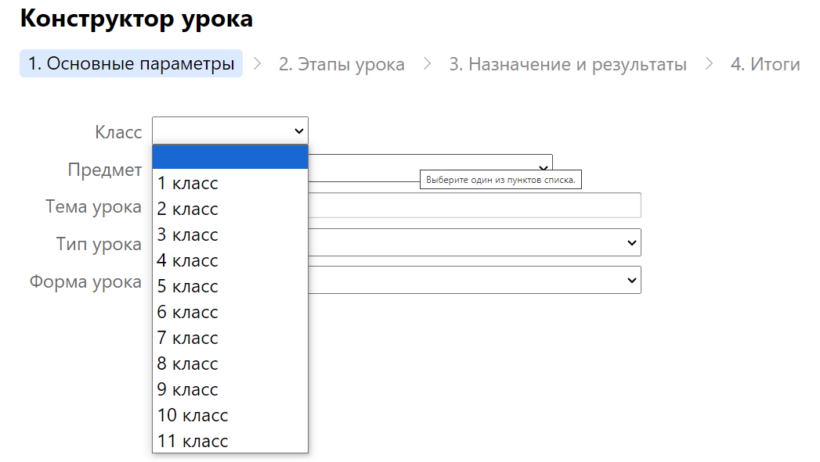
Выбор основных параметров урока: класс, предмет, тема

Slide 11
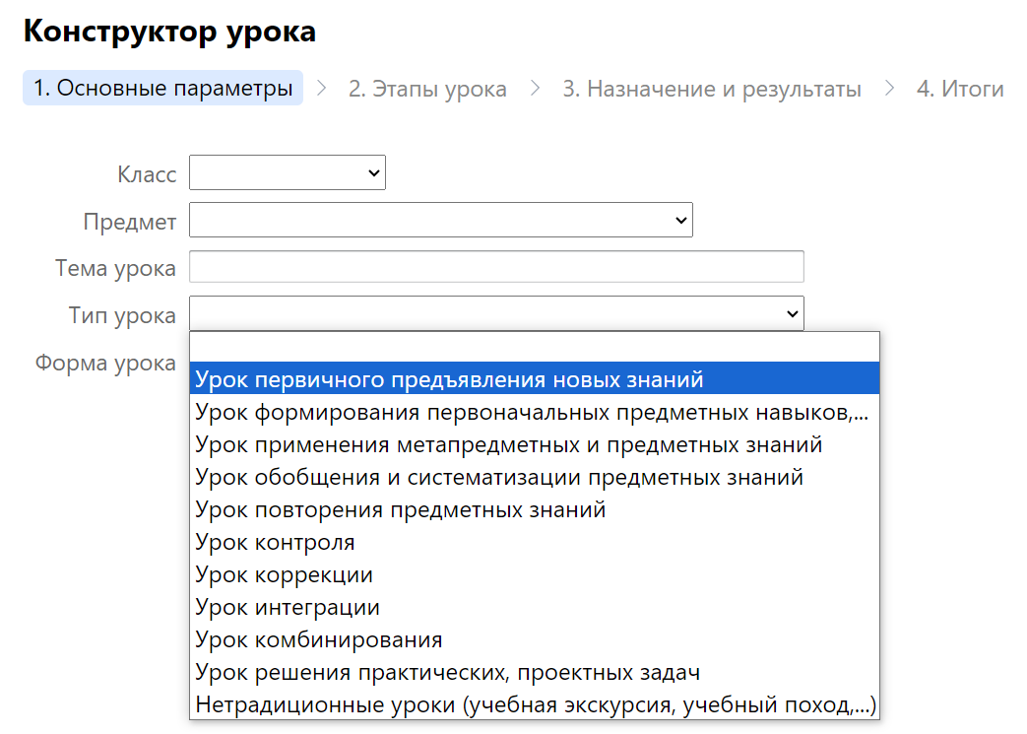
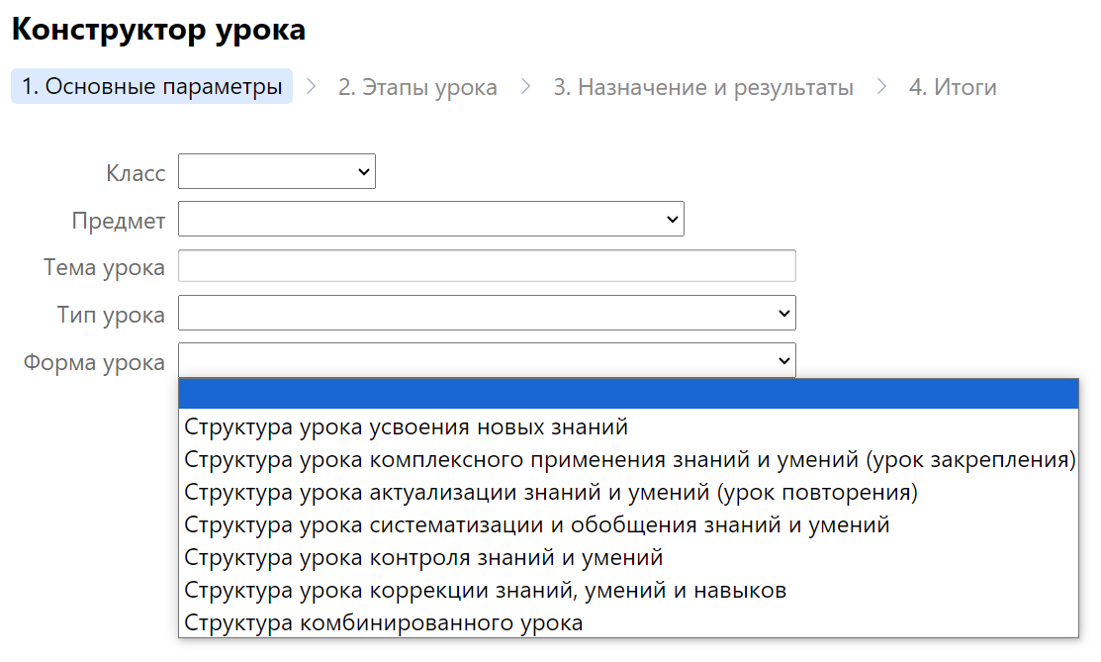
Выбор основных параметров урока: тип и форма

Slide 12
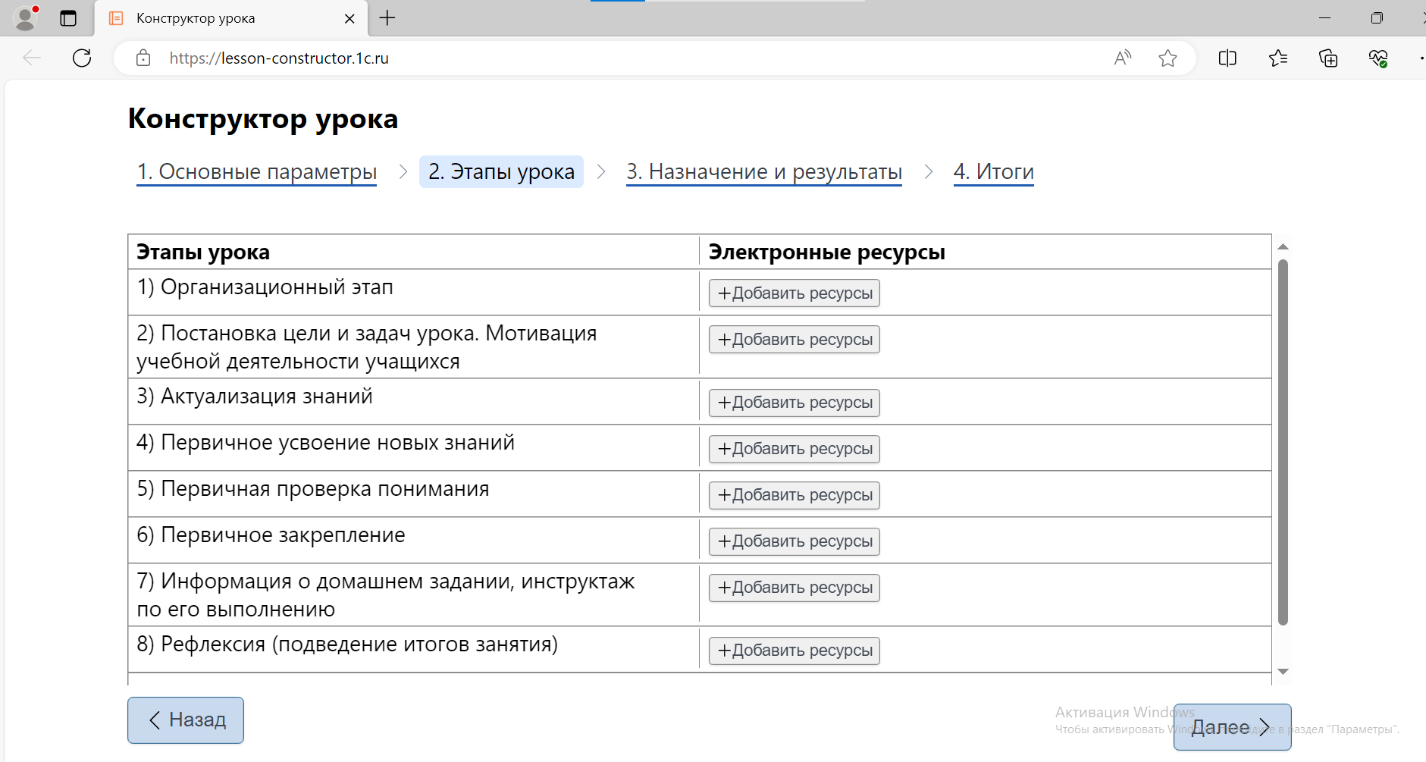
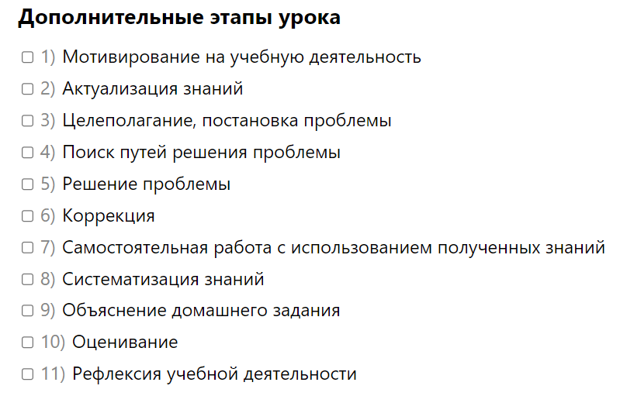
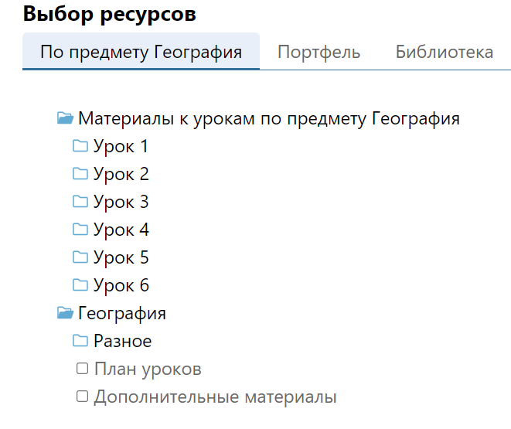
Подбор цифровых образовательных ресурсов к этапам урока

Slide 13
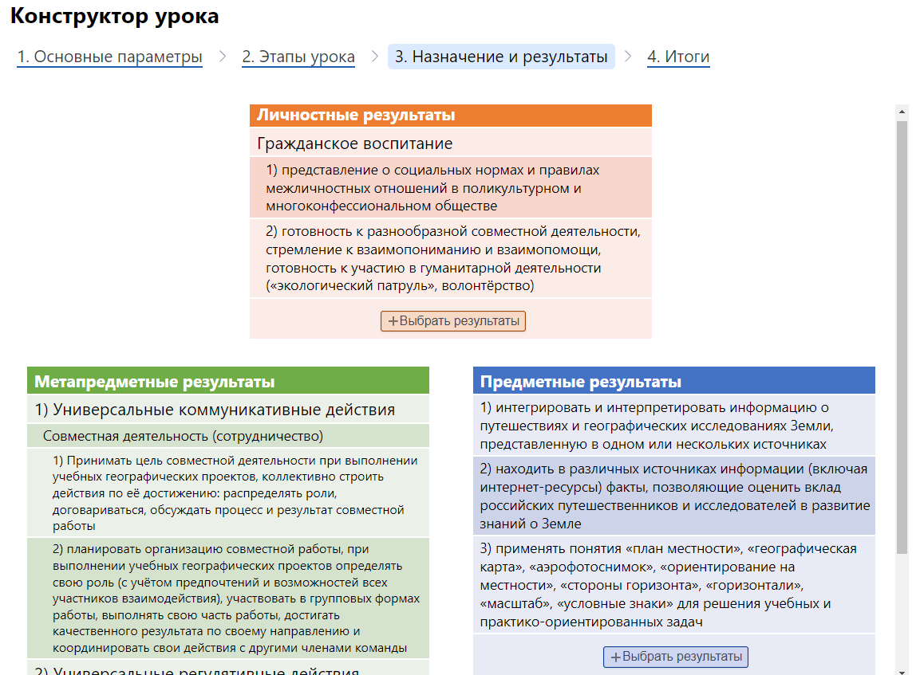
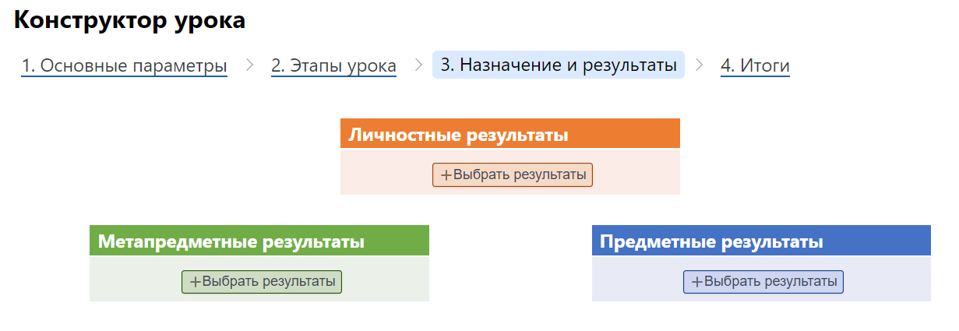
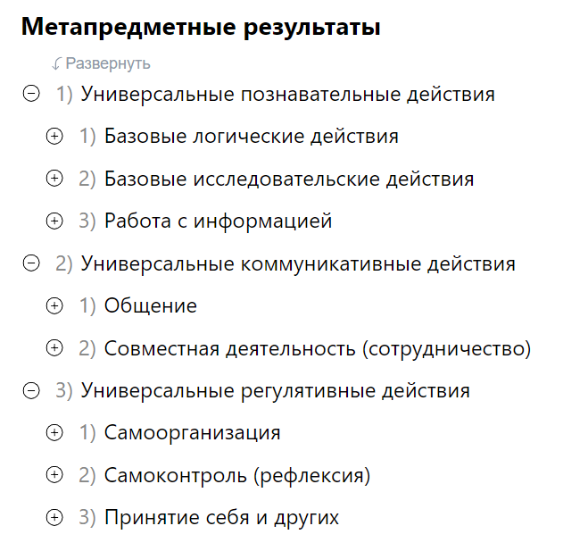
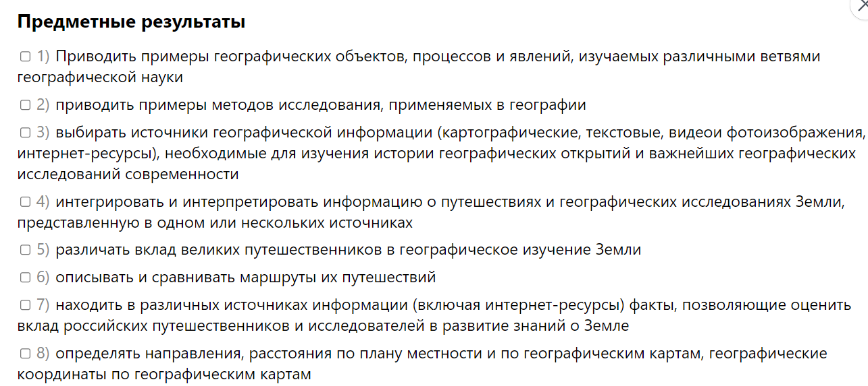
Выбор необходимых образовательных результатов урока в соответствии с ФОП

Slide 14
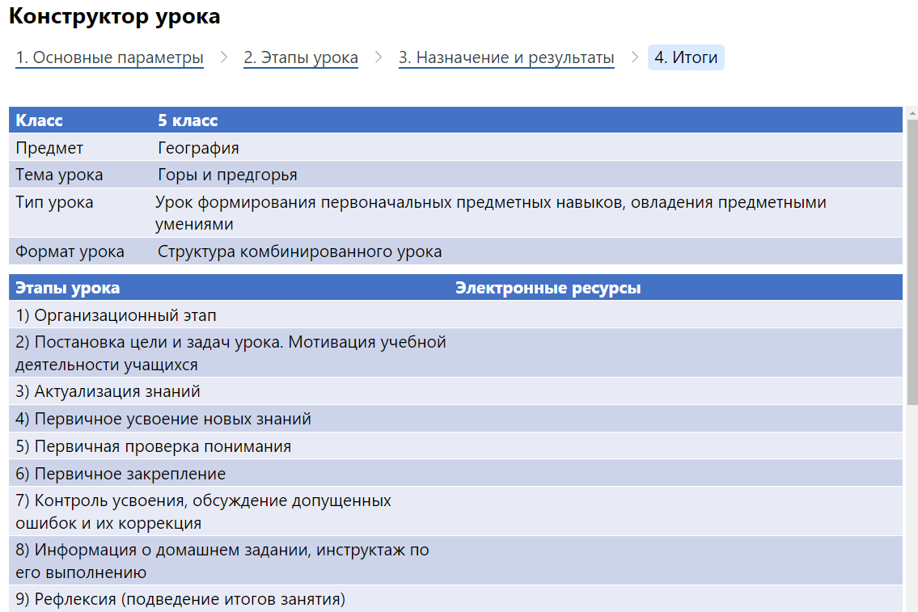
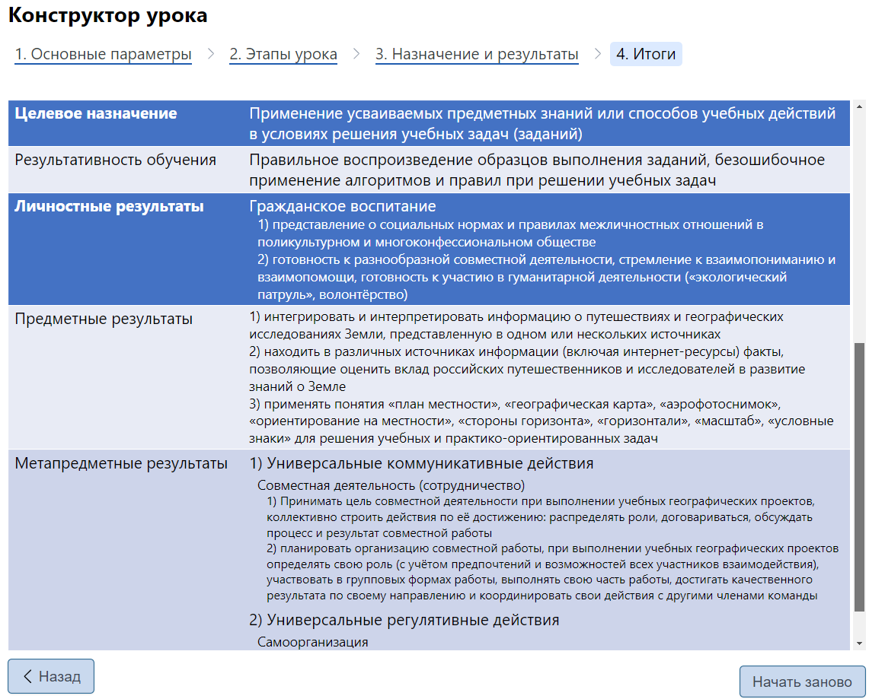
Технологическая карта почти готова!

Slide 15
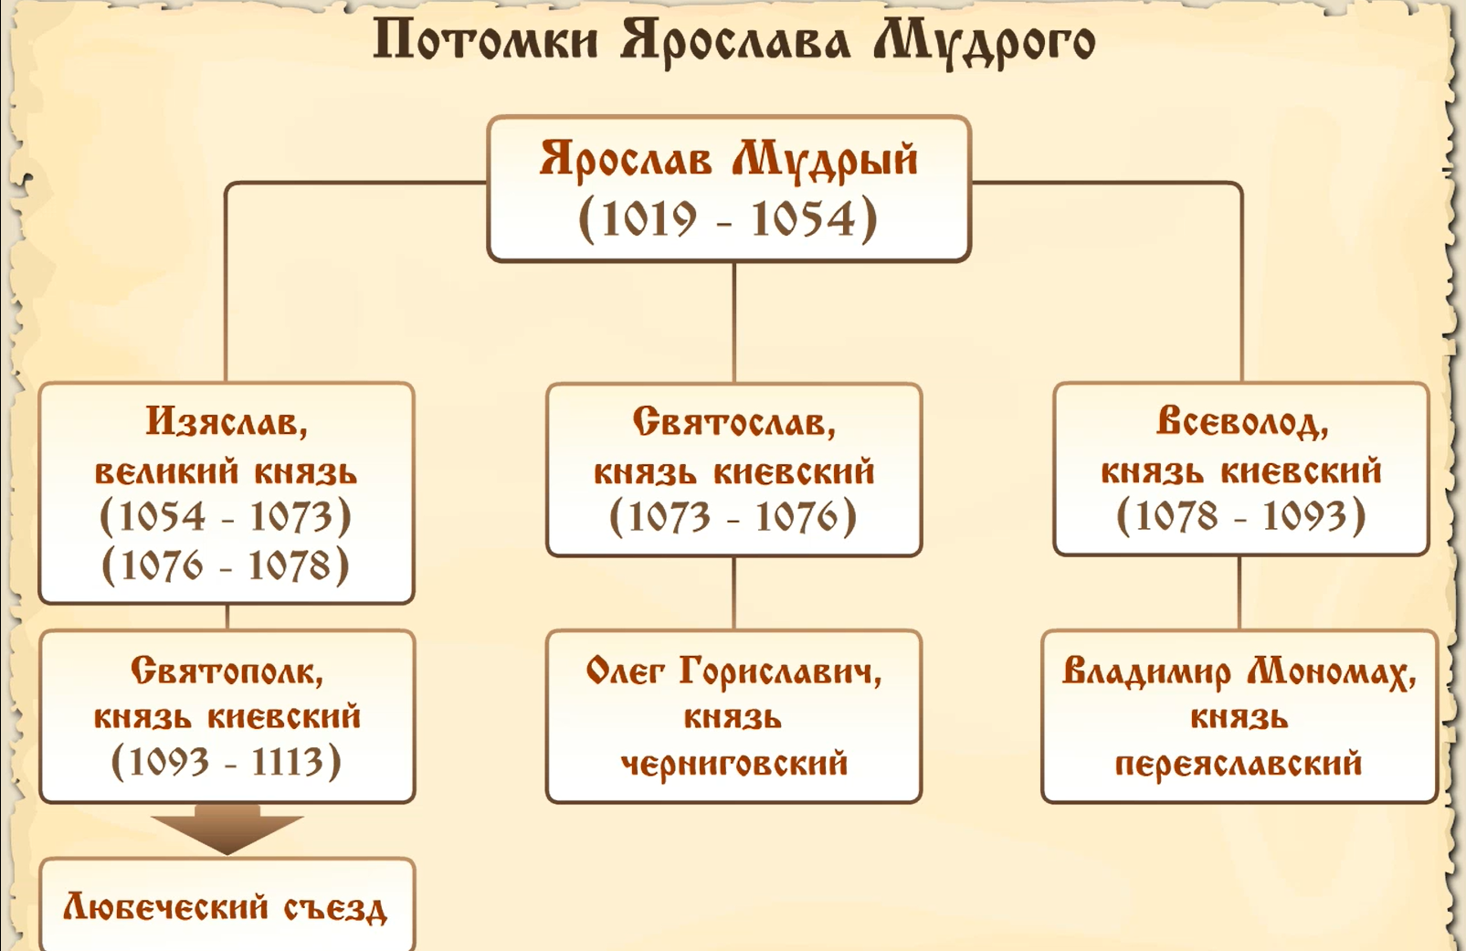
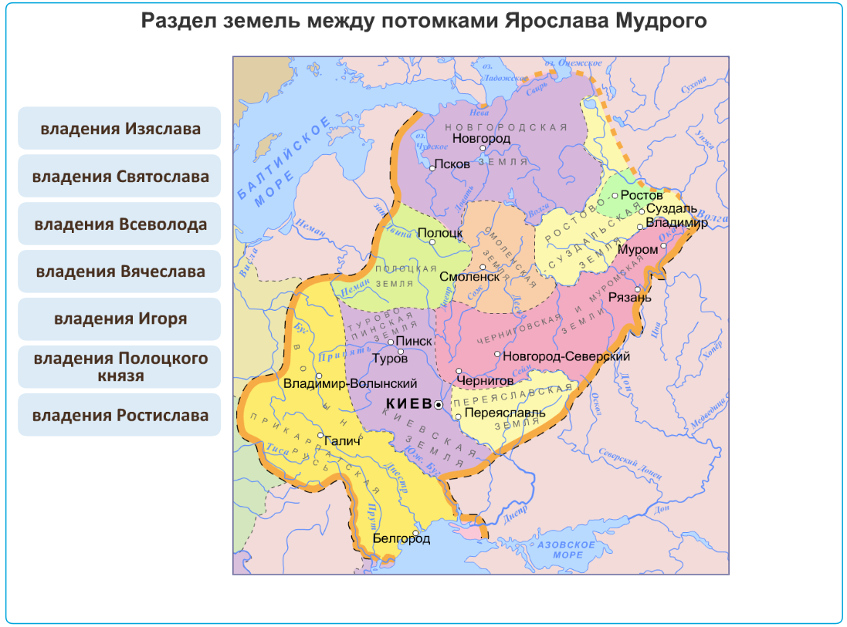
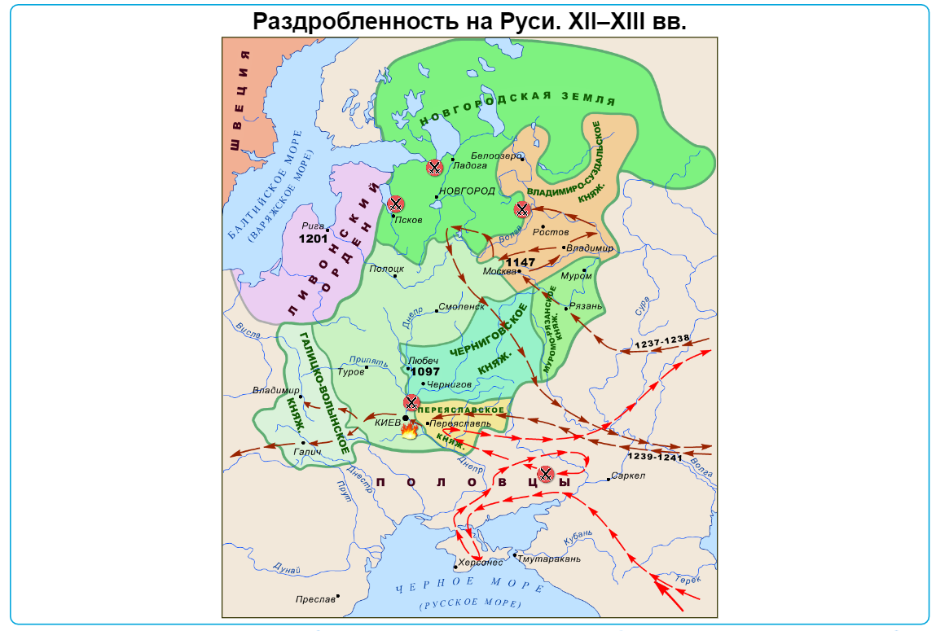
Пример: урок первичного предъявления новых знаний по теме «Раздробленность на Руси», история, 6 класс

Slide 16
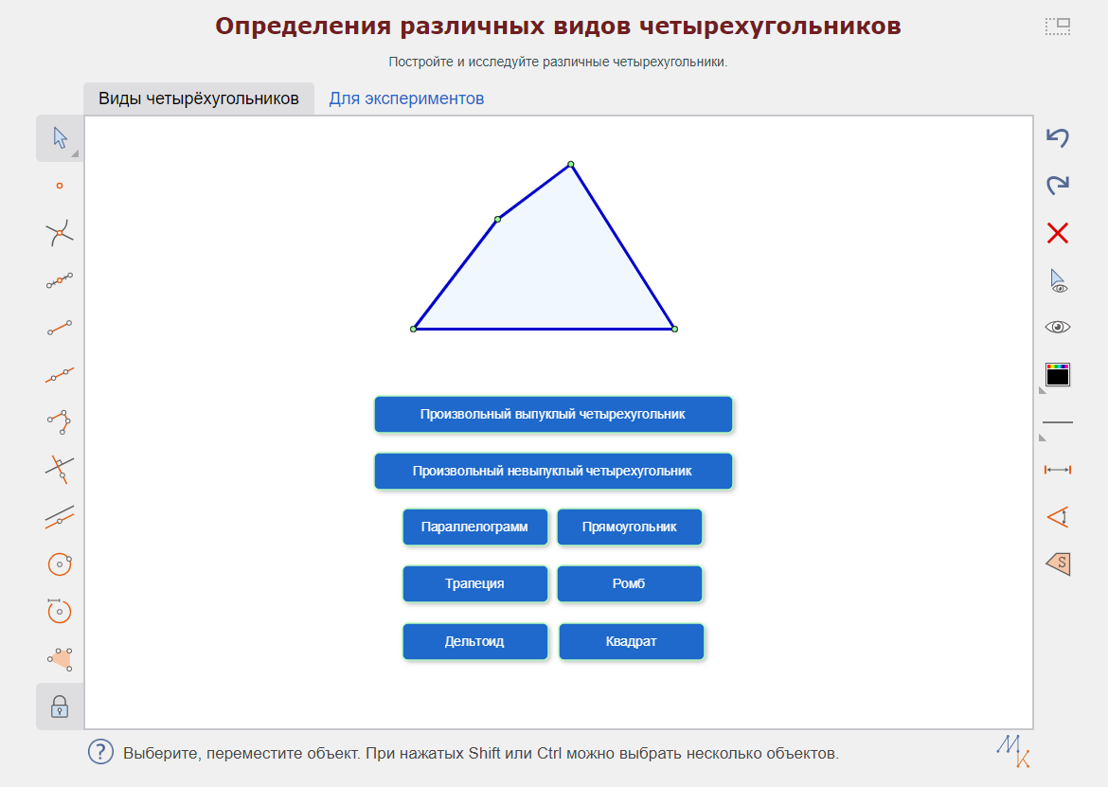
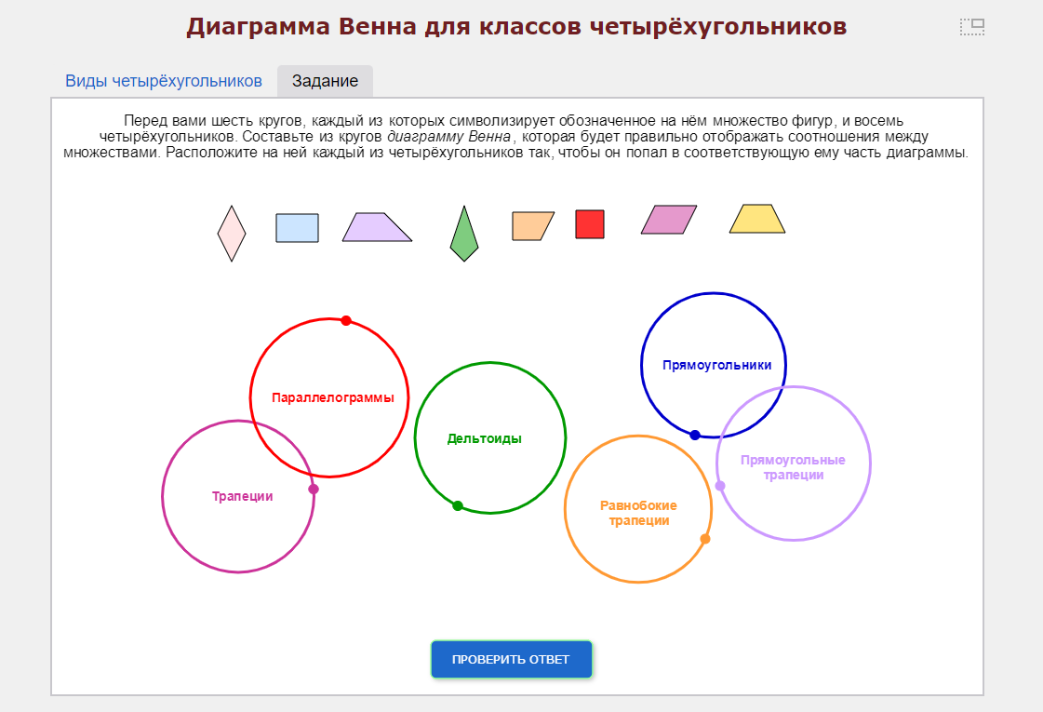
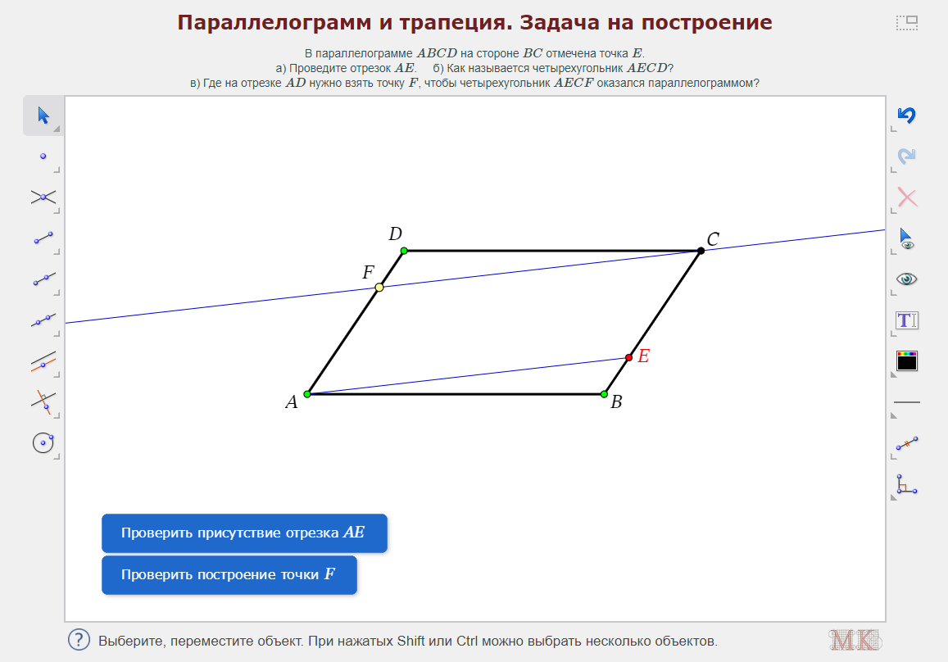
Еще пример: урок обобщения и систематизации по теме «Четырехугольники», геометрия, 8 класс

Slide 17
Как проверить, Достигнуты ли предметные результаты?

Slide 18
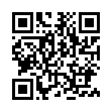
Детальный анализ результатов освоение образовательной программы – в системе «1С:Оценка качества образования»
https://obrazovanie.1c.ru/oko/

Slide 19
Возможности облачной системы 1С:Оценка качества образования
Для педагога: своевременный поэлементный анализ освоения каждым учащимся Федеральной образовательной программы по предмету (т.е. ФГОС)
Для классного руководителя: оперативная информация по освоению ФГОС по всем предметам каждым учеником и классом в целом
Для директора /заместителя директора по УВР или качеству образования: анализ ситуации с качеством образования в школе, контроль профессиональной деятельности педагогов, отслеживание динамики показателей качества, прогнозы результатов ВПР, ЕГЭ, ОГЭ

Slide 20
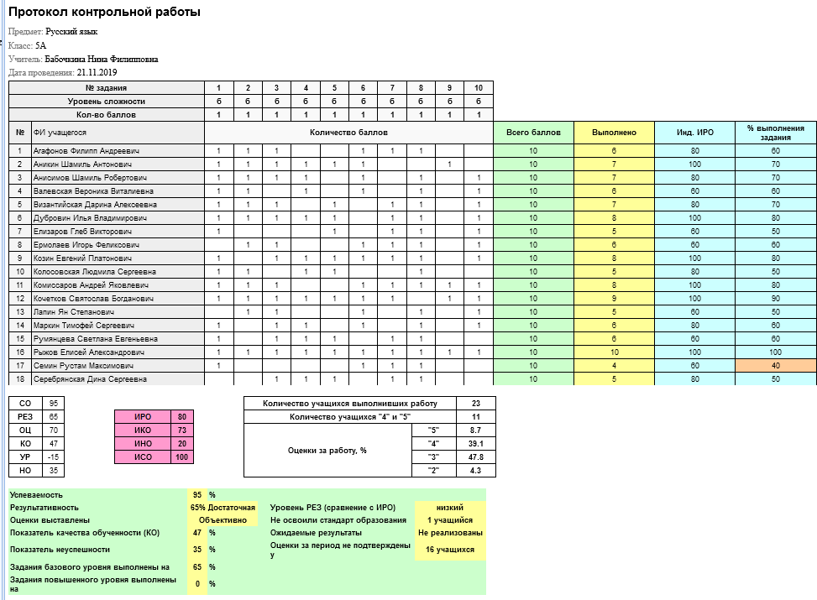
Индивидуальный уровень
Сравнение ожидаемых и реальных результатов освоения образовательной программы по каждой теме
Уровень освоения планируемых предметных результатов обучения
Анализ результатов тематической проверочной работы
Перечень неосвоенных элементов содержания (КЭС)
Рекомендации для учителя
https://online-obr-oko-test-gpt-msk.1c.ru/

Slide 21
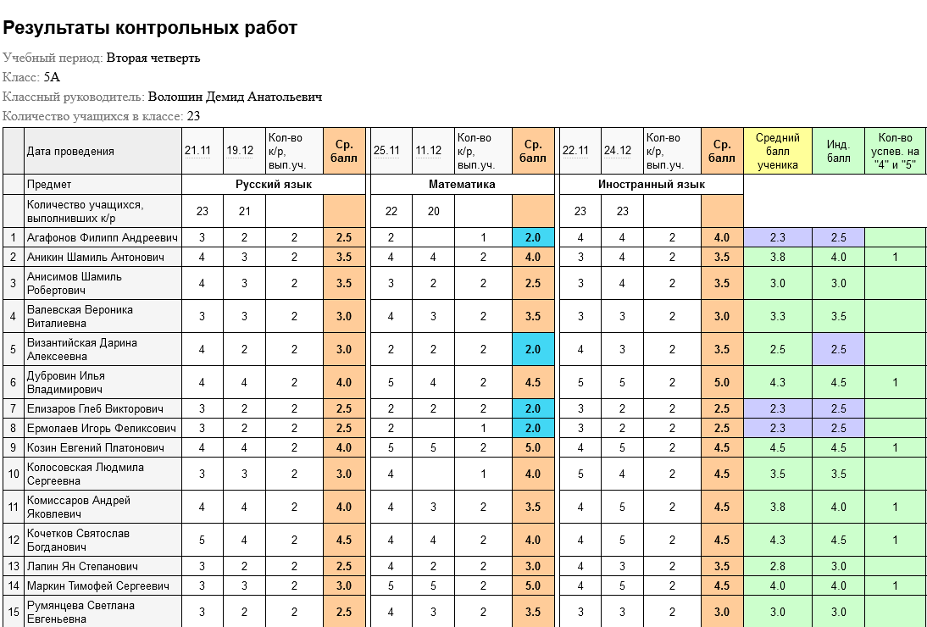
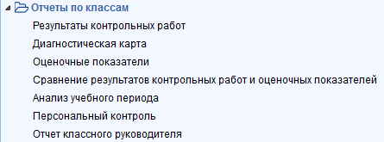
Уровень класса
Анализ результатов всех тематических проверочных работ по всем предметам учебного плана
Объективность оценивания образовательных результатов
Результативность освоения образовательной программы классом за учебный период
Выявление затруднений в работе педагогов
Отчет классного руководителя для заместителя директора по УВР
Отчеты для родителей (скоро!)

Slide 22
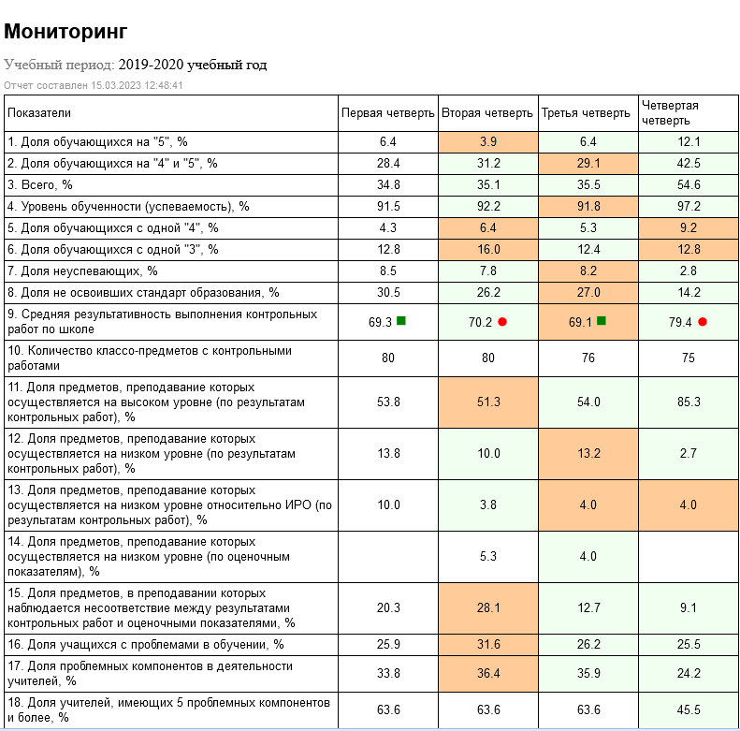
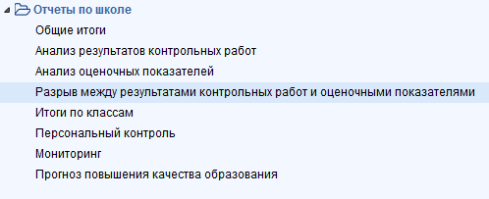
Уровень школы
Анализ результатов всех тематических проверочных работ по всем предметам учебного плана по ступеням обучения и по школе в целом
Объективность оценивания образовательных результатов
Результативность освоения образовательной программы всеми классами по всем предметам за учебный период
Эффективность профессиональной деятельности педагогов школы
Прогнозирование результатов ВПР, ОГЭ и ЕГЭ
Прогноз повышения качества образования
Мониторинг эффективности управленческих решений

Slide 23
заключение

Slide 24
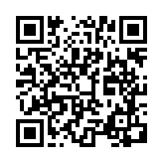
Как подключиться к системе «1С:Образование»
Заполните анкету на сайте https://obrazovanie.1c.ru/
Не забудьте отметить пункт «Назначить тестовый период для нового пользователя»
Дождитесь письма с данными для доступа к вашей базе и ссылками на методические материалы
Можно начинать пользоваться!
Остались вопросы? Закажите бесплатную индивидуальную консультацию

Slide 25
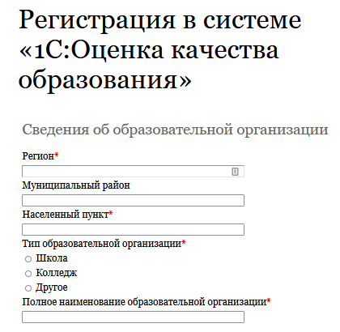
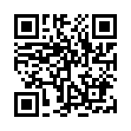
Как подключиться к системе «1С:Оценка качества образования»
Заполните анкету на сайте https://obrazovanie.1c.ru/oko/register/
Не забудьте отметить пункт «Назначить тестовый период для нового пользователя»
Дождитесь письма с данными для доступа к вашей базе и ссылками на методические материалы
Можно начинать пользоваться!
Остались вопросы? Закажите бесплатную индивидуальную консультацию
Notes:
Подключиться к системе очень просто – достаточно подать заявку через сайт, qr-код на слайде.

Slide 26
Акция «Лето в подарок!» с 15 мая по 15 июля 2024 г.
Подайте заявку на подключение к системе в срок с 15 мая по 15 июля 2024 года
Заключите договор на оплату до окончания тестового периода
Получите бесплатный расширенный тестовый период на все лето (до 31 августа 2024 года)

Slide 27
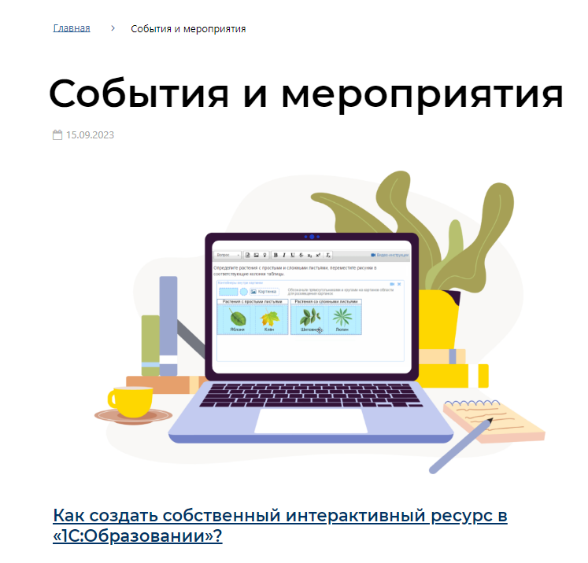
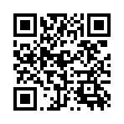
Актуальная информация о системе «1С:Образование» – в видеоматериалах на сайте!
https://obrazovanie.1c.ru/events/

Slide 28
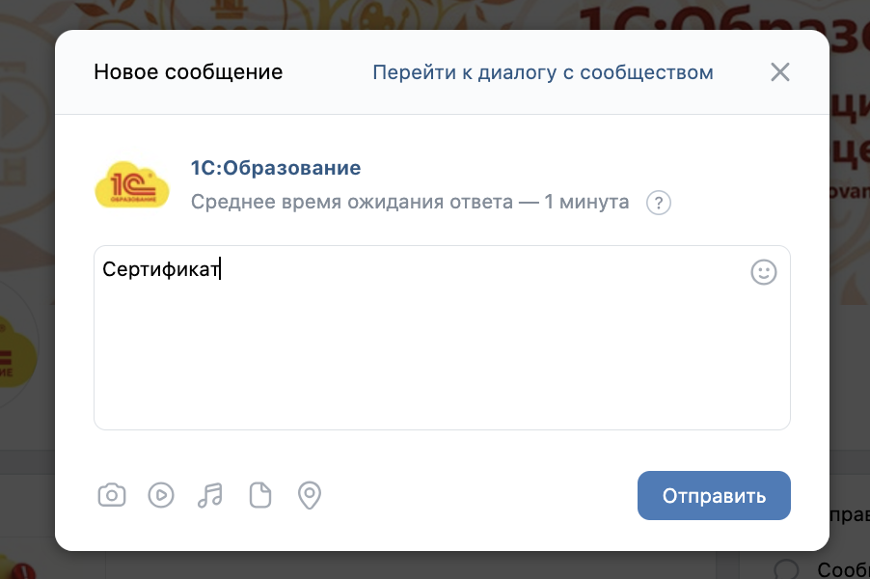
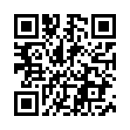
Новая механика получения сертификатов образовательных проектов фирмы «1С»
По итогам вебинара участникам выдается сертификат
Для получения сертификата необходимо прослушать более 80% вебинара!
Письмо с материалами вебинара высылается НА СЛЕДУЮЩИЙ РАБОЧИЙ ДЕНЬ
Сертификат будет выдаваться через социальную сеть ВК НА СЛЕДУЮЩИЙ РАБОЧИЙ ДЕНЬ после проведения вебинара
Напишите слово «Сертификат» нам в сообщения в сообществе во ВК НА СЛЕДУЮЩИЙ РАБОЧИЙ ДЕНЬ после проведения вебинара и следуйте дальнейшим инструкциям
Всю информацию мы продублируем в письме на ваш адрес электронной почты, указанной при регистрации
https://vk.com/obrazovanie1c

Slide 29
Спасибо за внимание!
https://obrazovanie.1c.ru/ , obr@1c.ru

